Slide 1

Message Broker
Выполнили студенты группы TI-164 Малыхин Андрей Кушнир Владислав
Жданов Виктор

Slide 2
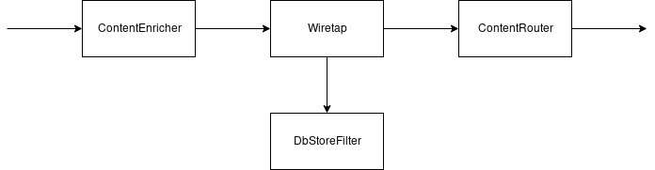
Данный message broker состоит из двух частей:
Sender/Receiver, объединённые в одно Angular приложение
REST-сервис,содержащий messagebroker.
Схема реализации message broker выглядит следующим образом:

Slide 3
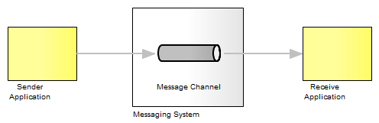
Канал сообщений (Message Channel)
Доставляет помещенную в него информацию от отправителя к получателю. Приложение, которому необходимо отправить информацию, помещает ее не просто в систему обмена сообщениями, а в конкретный канал сообщений. Отправитель помещает информацию не в произвольный канал сообщений, а в канал сообщений, предназначенный для передачи данных конкретного типа.

Slide 4
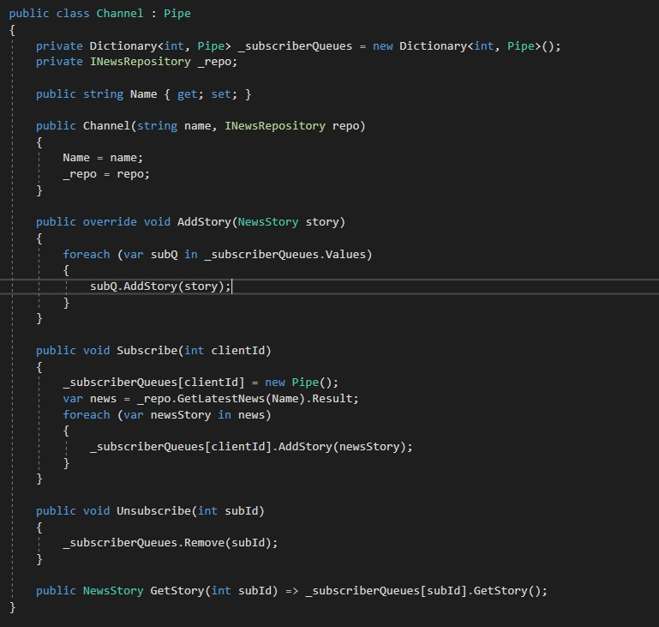
Канал сообщений реализован в виде объектов класса Channel. Каждый объект данного класса имеет имя, позволяющее его идентифицировать, и очередь сообщений (на самом деле по очереди сообщений для каждого пользователя, но об этом далее).

Slide 5
Транслятор сообщений
Message Translator преобразует один формат данных в другой формат. Преобразование сообщений может осуществляться на нескольких различных уровнях. К примеру, элементы данных приложений могут иметь одни и те же имя и тип, однако отличаться представлением. С другой стороны, элементы данных могут иметь одинаковые форматы (например, XML), однако отличаться именами.

Slide 6
Клиентская и серверная части имеют собственные представления "сообщения" News. Также, для передачи новостей между клиентской и серверной частью используется формат JSON. Итого, в пределах приложения сообщения в разные моменты времени имеют 3 разные формы. Данные переходы осуществляются с помощью транслятора сообщений. В данном приложении, перевод сообщения из JS-объекта в JSON, а затем в объект C# происходит автоматически внутри браузера и внутри окружения ASP.NET Core. ASP.NET Core осуществляет данные трансформации с помощью аттрибутов [Produces(MediaTypeNames.Application.Json)] и [FromBody]. Первый аттрибут транформирует объекты, возвращаемые в контроллере, а второй -- тело запроса к /stories ресурсу.

Slide 7
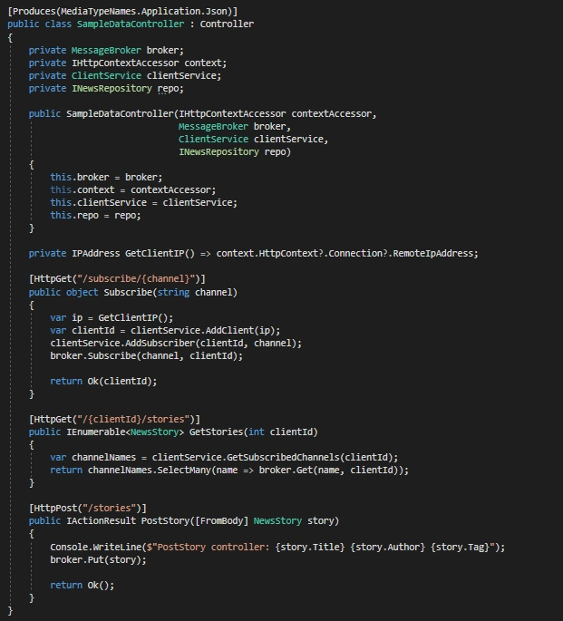

Slide 8
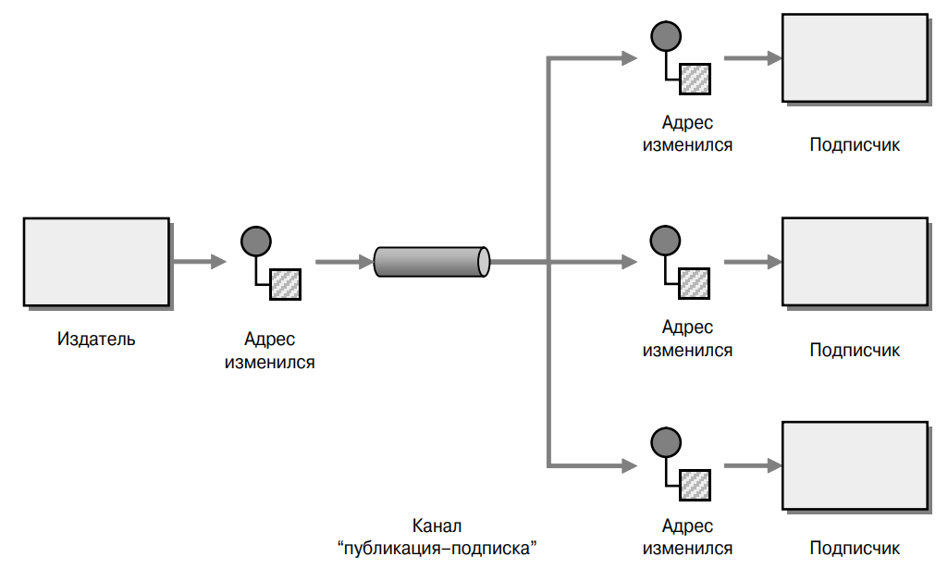
Канал «публикация - подписка»

Slide 9

Канал «публикация - подписка»
Канал ‘‘публикация-подписка’’ функционирует следующим образом: у него есть один входной канал, который разбивается на несколько выходных каналов, по одному на каждого подписчика. Когда оповещение о событии публикуется в канале, канал ‘‘публикация-подписка’’ доставляет копию сообщения в каждый из выходных каналов. На каждом ‘‘выходе’’ канала есть только один подписчик, которому разрешается потреблять сообщение только один раз. Благодаря этому каждый подписчик получит сообщение только единожды, после чего потребленные копии сообщения исчезнут из соответствующих выходных каналов.

Slide 10
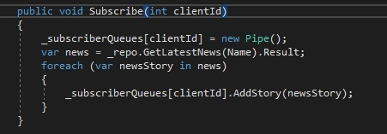
Данный шаблон реализован в виде класса Channel. При подписке на определённый канал с помощью метода Subscribe(clientId), создаётся объект типа Pipe внутри канала, который будет содержать очередь сообщений для определённого пользователя. Подписчики данного канала и те, кто в него пишет ничего не знают друг о друге, что и является преимуществом данного паттерна.

Slide 11
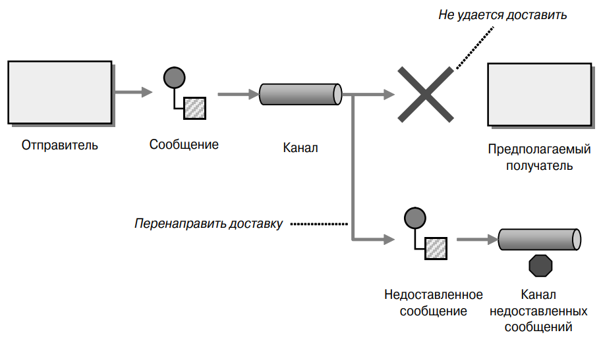
Канал недоставленных сообщений (Dead Letter Channel)
Dead Letter Channel доставляет сообщения которые не были доставлены клиенту.
Способ функционирования канала недоставленных сообщений зависит от реализации конкретной системы обмена сообщениями. Иногда указанный канал называют ‘‘очередью недоставленных (или мертвых) сообщений’’ (dead message queue) или ‘‘очередью недоставленных писем’’ (dead letter queue ).

Slide 12
Данный паттерн также реализован в виде класса Channel. Обеспечение доставки неполученных сообщений в данном приложении осуществляется следующим способом: при подписке на канал, новая очередь сообщения заполняется 5 последними новостями из БД. Поэтому новый подписчик канала имеет шанс получить новости, которые невозможно было бы получить иначе.

Slide 13
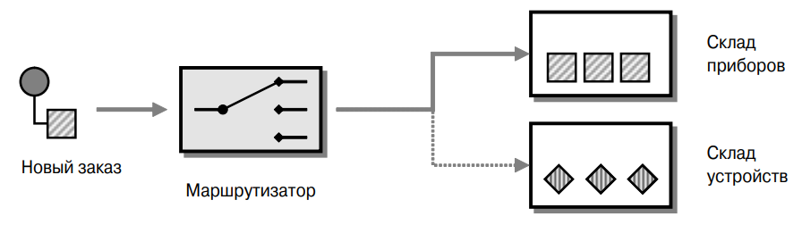
Маршрутизатор на основе содержимого (Content-Based Router)
Маршрутизатор на основе содержимого анализирует сообщение и помещает его в тот или иной канал в зависимости от содержащихся в сообщении данных. Маршрутизация может осуществляться на основе всевозможных критериев, таких как существование полей, наличие определенных значений полей и т.д.

Slide 14
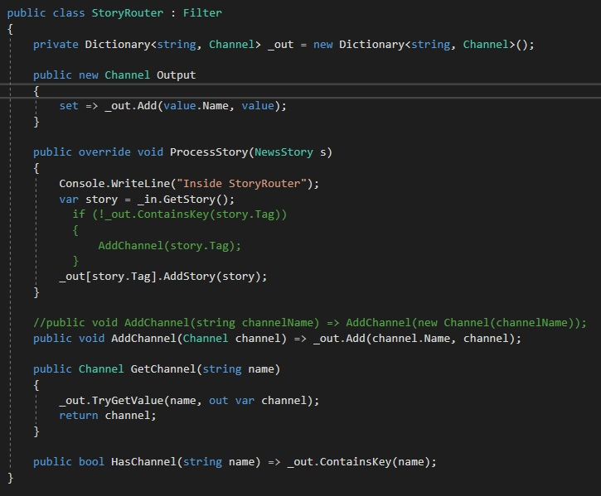
Маршрутизатор в данной реализации message broker реализован в виде объекта класса StoryRouter. Объект данного класса содержит словарь, где каждому используемому каналу ставится в соответствие его название. При обработке новости, StoryRouter смотрит в свойство Tag сообщения. В соответствии со значением данного свойства, StoryRouter отправляет сообщение в нужный канал.

Slide 15
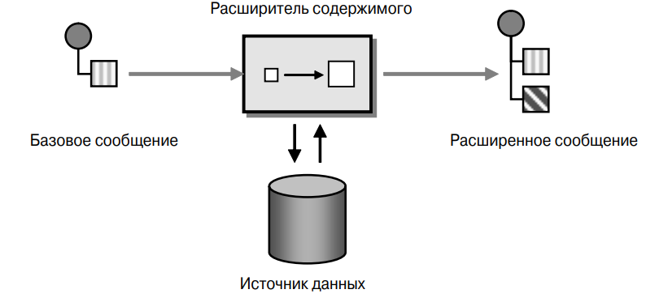
Расширитель содержимого (Content Enricher)
Расширитель содержимого использует информацию из входящего сообщения (например, ключевые поля), чтобы извлечь недостающие данные из внешнего источника. Извлеченные данные присоединяются к сообщению. В зависимости от потребностей приложения получателя информация, которая содержалась в исходном сообщении, может быть перенесена в конечное сообщение, а может быть отброшена за ненадобностью.

Slide 16
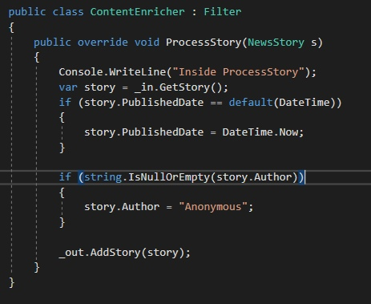
Расширение содержимого производится объектом ContentEnricher. Данный объект следит за значениями Author и PublishedDate новости. Если данные свойства пусты, то он заполняет их заданными значениями ("me" для Author, время модификации для PublishedDate).

Slide 17
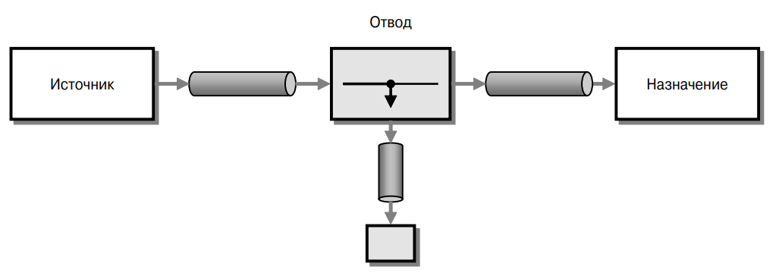
Отвод (Wire Tap)
Отвод, также известный под названием тройник (tee), это фиксированный список получателей с двумя выходными каналами. Он потребляет сообщения из входного канала и публикует нетронутое сообщение в обоих выходных каналах.

Slide 18
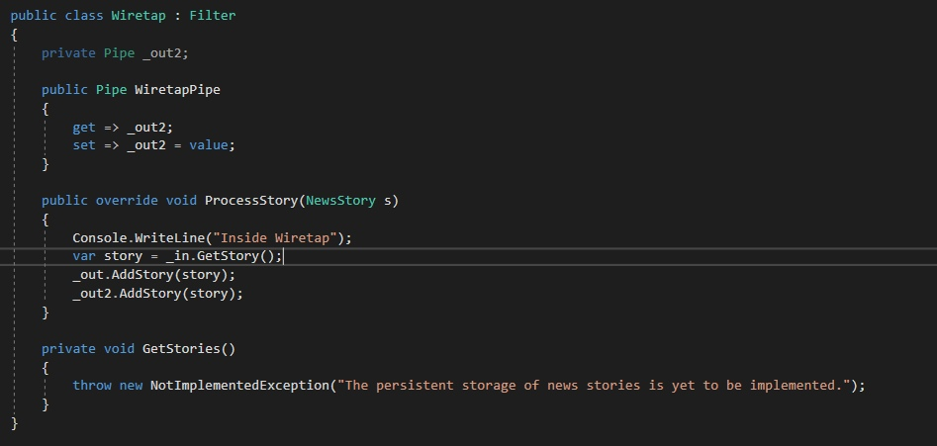
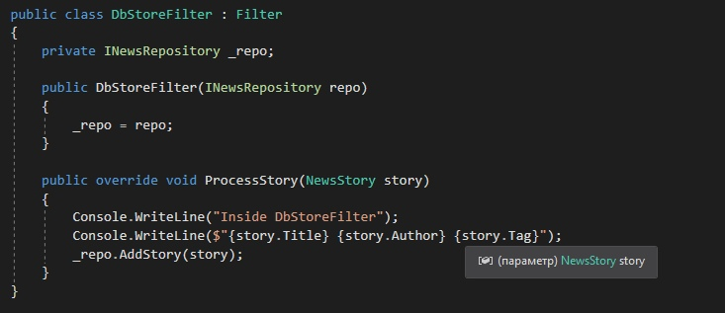
Отвод производится объектом класса Wiretap. Данный объект содержит две очереди: основную и очередь отвода. Основная очередь будет использоваться как вход для остальных объектов в конвеере message broker. Очередь отвода поставляет копии новостей объекту DbStoreFilter, который сохраняет полученные сообщения в MongoDB базу данных.

